Slide 1
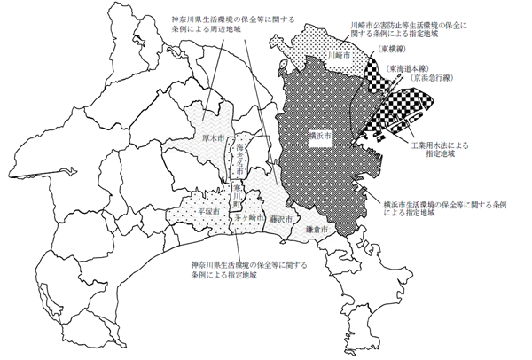
地下水採取規制について
規制の概要
地盤沈下が生じている及びそのおそれがある地域を「地下水採取を規制する地域」として指定し（指定地域）、
許可申請、地下水採取量の報告等を義務付けている。
指定地域
規制の対象地域
指定地域：平塚市、茅ケ崎市、厚木市の一部、海老名市、寒川町
Notes:
地下水採取規制については変更許可申請のうち、一部の手続きが変更になりました。
まず、県での地下水採取規制の概要についてです。
条例では、地盤沈下が生じている及びそのおそれがある地域を「地下水採取を規制する地域」（指定地域）としています。この指定地域内において、一定規模以上の揚水施設で地下水採取を行う事業者に対し、許可申請、地下水採取量の報告等を義務付けています。
指定地域は、平塚市、茅ケ崎市、厚木市の一部、海老名市、寒川町としています。

Slide 2
地下水採取規制
～許可申請と変更許可申請～
概要（第75条、第76条、第78条）
設置する揚水施設は許可の基準に適合しなければならない。また、揚水施設等の変更時には変更許可申請が必要。
 | 規制の内容
許可 基準 | ①揚水機の吐出口の断面積の合計が22cm²以下 ②井戸のストレーナーの位置が100ｍ以深 ③揚水機の原動機の定格出力2.2kＷ以下
変更 許可 | 〇「揚水施設の数、位置及び構造」又は「地下水の採取予定量及び用途」を変更するときは、変更許可申請が必要 〇変更内容についても、基準に適合しなければならない。
Notes:
指定地域内で一定規模以上の揚水施設を設置し、地下水採取を行う場合、次の許可の基準に適合する必要があります。また、揚水施設等の変更時には、変更許可申請が必要です。
指定地域内で地下水採取を行う場合の許可の基準は、次の３つがあり、①揚水機の吐出口の断面積の合計が22cm²以下、②井戸のストレーナーの位置が100ｍ以深、③揚水機の原動機の定格出力2.2kＷ以下です。県の指定地域内で地下水採取を行う場合は、この３つのすべてに適合しなければなりません。
また、揚水施設等の変更時、「揚水施設の数、位置及び構造」又は「地下水の採取予定量及び用途」を変更するときには、変更許可申請が必要であり、変更許可申請時においても、３つの許可基準に適合しなければなりません。

Slide 3
地下水採取規制
～軽微な変更は許可制から届出制へ～
改正概要（規則第70条）
揚水施設における許可事項の変更のうち、採取予定量を減少させる変更など既に受けた許可に係る事項を超えない範囲の変更については、許可から届出とするよう改めた。
改正後～手続きの一部が変更～
変更内容
変更許可から変更届出制となる事項
変更届出
変更内容のうち、既に受けた許可に
係る事項を超えない範囲の変更
例)・揚水施設の数を減らす変更
・地下水採取予定量を減らす変更
・揚水機の吐出口の断面積の合計
を小さくする変更
・揚水機の原動機の定格出力を
下げる変更
・揚水施設の数、位置及び構造
・地下水の
採取予定量
及び用途
変更した日
から30日以内に届出
※実際の手続きの際は、許可を受けた機関に確認してください
Notes:
今回の条例改正では、地下水採取に係る揚水施設等における許可事項の変更のうち、採取予定量を減少させる変更など既に受けた許可に係る事項を超えない範囲の変更については、許可性から届出制とするよう改めました。
既に受けた許可に係る事項を超えない範囲の変更の具体的な例としては、例えば、①揚水施設の数を減らす変更、②地下水採取予定量を減らす変更、③揚水機の吐出口の断面積の合計を小さくする変更、④揚水機の原動機の定格出力を下げる変更があります。
また、変更届出は、変更した日から30日以内に届出を行ってください。
なお、変更する必要が生じた場合、実際の手続きにあたっては、事前に許可を受けた機関に確認し、対応くださるようお願いします。

